Slide 1
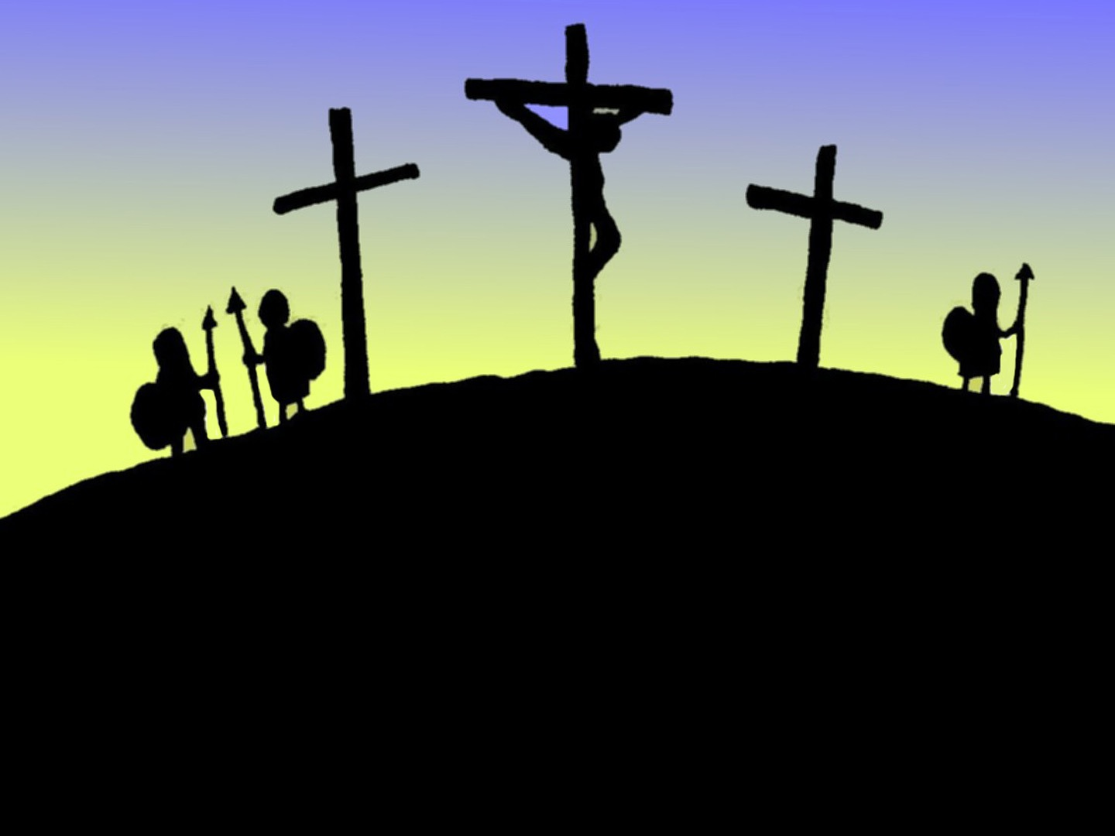
Iesu, dwi'n cael fy atgoffa gan dy groes
am faint rwyt Ti'n fy ngharu i;
roeddet Ti'n barod i gymryd y gosb
i achub plentyn fel fi.

Slide 2

O Arglwydd, dyma fy nghân:
Diolch Iesu am fy ngwneud i'n lân.
Am byth mwy byddaf yn ffrind i Ti
oherwydd Calfarî.
Hawlfraint 2021 Andy Hughes

